Slide 1


EJAAN
BAHASA INDONESIA
Dr. Meliyanti
Minggu ke-2
23-03-2020
MK : Bahasa Indonesia
Kode MK IBI19202

Slide 2
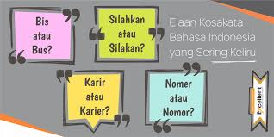

EJAAN
Pengertian Ejaan
Ejaan adalah keseluruhan peraturan yang melambangkan bunyi ujaran, pemisahan dan penggabungan kata, penulisan kata, huruf, dan tanda baca.
23-03-2020
MK : Bahasa Indonesia
Kode MK IBI19202

Slide 3
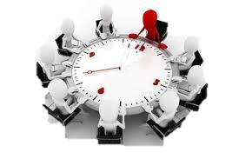

Pentingnya Ejaan
Pengungkapan gagasan, ide, dan pikiran
Digunakan dalam tulisan ilmiah
Menunjukkan kebakuan suatu karya tulis
23-03-2020
MK : Bahasa Indonesia
Kode MK IBI19202

Slide 4

Perkembangan Ejaan
1. Diawali Ejaan Van Ophuijsen sebagai Ejaan Melayu thn 1901.
2. Ejaan Soewandi/Republik 19 Maret 1947.
3. Ejaan BI yang Disempurnakan thn 1972
23-03-2020
MK : Bahasa Indonesia
Kode MK IBI19202

Slide 5
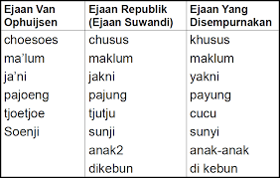
Perbedaan Ejaan
23-03-2020
MK : Bahasa Indonesia
Kode MK IBI19202

Slide 6
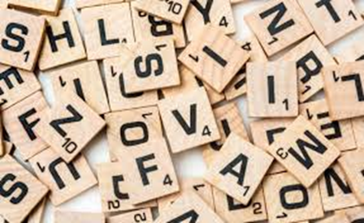
Pemakaian Huruf
Abjad
Vokal: a, e, i, o, u
Konsonan
Diftong: ai, au, oi
Gabungan huruf konsonan: kh, ng, ny, sy
Penggalan kata
• Diperlukan apabila kata terakhir melebihi batas margin kanan
• Pemenggalan berdasarkan suku kata
• Setiap satu kata ditandai satu vokal kecuali kata berdiftong
23-03-2020
MK : Bahasa Indonesia
Kode MK IBI19202

Slide 7
Contoh Pemakaian Huruf Kapital
Huruf pertama awal kalimat
Huruf pertama petikan langsung
Huruf pertama dalam ungkapan yang berhubungan dengan nama Tuhan dan kitab suci, termasuk kata ganti untuk Tuhan
Huruf pertama gelar kehormatan, keturunan, dan keagamaan yang diikuti nama orang
Huruf pertam unsur nama jabatan dan pangkat yang diikuti nama orang, instansi, atau nama tempat
Huruf pertama unsur-unsur nama orang
Huruf pertama nama bangsa, suku bangsa, dan bahasa
Huruf pertama nama tahun, bulan, hari raya, dan peristiwa sejarah
23-03-2020
MK : Bahasa Indonesia
Kode MK IBI19202

Slide 8
Pemakaian Huruf Miring
Menuliskan nama buku, majalah, dan surat kabar yang dikutip dalam tulisan.
2. Menegaskan atau mengkhususkan huruf, bagian kata, atau kelompok kata.
3. Menuliskan kata nama ilmiah atau ungkapan asing, kecuali yang sudah disesuaikan ejaannya.
23-03-2020
MK : Bahasa Indonesia
Kode MK IBI19202

Slide 9
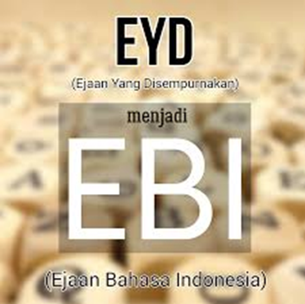
Penulisan Kata
Kata dasar
Kata turunan
Bentuk ulang
Gabungan kata
Kata ganti
Kata depan
Kata si dan sang
Partikel
Singkatan dan akronim
Angka dan lambang bilangan
23-03-2020
MK : Bahasa Indonesia
Kode MK IBI19202

Slide 10
Singkatan dan Akronim
Singkatan adalah bentuk yang dipendekkan yang terdiri dari satu huruf atau lebih.
Contoh: S.E., a.n, sdr., Kol., Yth., dll.
Akronim adalah singkatan yang berupa gabungan huruf awal, suku kata, ataupun gabungan huruf dan suku kata dari deret kata yang diperlakukan sebagai kata.
Contoh: ABRI, SIM, Bappenas, pemilu, dll.
23-03-2020
MK : Bahasa Indonesia
Kode MK 9425

Slide 11

Pemakaian Tanda Baca
Tanda Titik (.) 11. Tanda Kurung
Tanda Koma (,) Siku (([…])
Tanda Titik Koma (;) 12. Tanda Petik (“…”)
Tanda Titik Dua (:) 13. Tanda Petik
Tanda Hubung (-) Tunggal (‘…’)
Tanda Pisah (--) 14. Tanda Garis
Tanda Elipsis (…) Miring (/)
Tanda Tanya (?) 15. Tanda Penyingkat
Tanda Seru (!) atau Apostrof (‘)
Tanda Kurung ((…))
23-03-2020
MK : Bahasa Indonesia
Kode MK IBI19202

Slide 12


FAKTOR
Kepuasan kerja dan kedisiplinan
Kepuasan kerja dan umur karyawan
Kepuasan kerja dan organisasi
Kepuasan kerja dan kepemimpinan
23-03-2020
MK : Manajemen Sumber Daya Manusia Lanjutan
Kode MK MAN19425

Slide 13
Perbaikilah kalimat berikut ini, sehingga benar penulisannya!
1. prof anuar sanusi berasal dari kampus darmajaya
2. aldi lahir pada bulan oktober di surabaya
3. andi dilantik menjadi lurah raja basa
4. jeruk medan sangat manis
5. selat sunda sangat terkenal

